Slide 1
Tema lecției: BASMUL POPULAR FĂT – FRUMOS
ŞI
ILEANA COSÂNZEANA
Tipul lecției:de receptare a textului epic prin formarea priceperilor și deprinderilor
Strategia didactică:
Metode și procedee: conversație euristică, problematizarea, descoperirea analogică, metoda exercițiului, conversația euristică (de verificare a cunoștințelor)
Mijloace didactice: manualul, caietul elevului, expoziție de materiale.

Slide 2
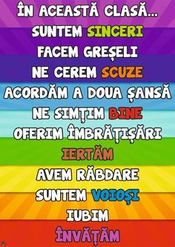

Slide 3
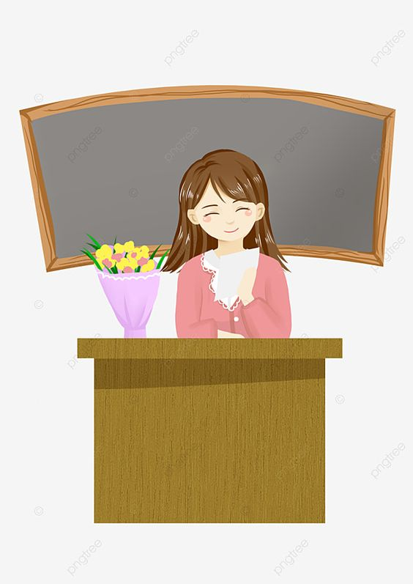
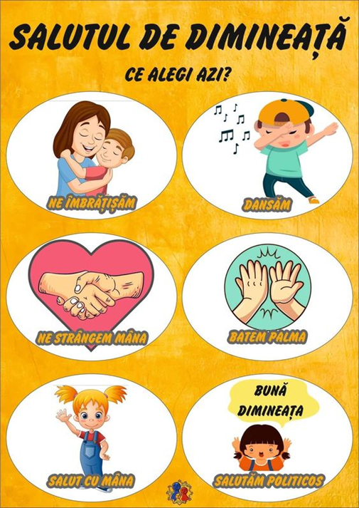

Slide 4
Obiective de referință:
Cultivarea receptivității literar artistice a elevilor;
Întrebuințarea vocabularului adecvat temei.
Obiective operaționale:
Să citească expresiv unele fragmente;
Să descopere tema basmului;
Să identifice etapele acțiunii;
Să descopere și să caracterizeze personajele;
Să aprecieze faptele lor;
Să sesizeze mesajul de idei și sentimente;
Să-și exprime opinia despre frumusețea relațiilor umane, argumentând;
Să conștientizeze frumosul din natură și frumosul creat de om;
Să-și îmbogățească vocabularul;
Să întrebuințeze cunoștințele acumulate în comunicarea orală și scrisă;
Să demonstreze toleranță față de opiniile colegilor.

Slide 5
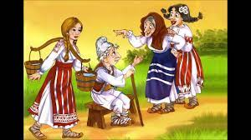
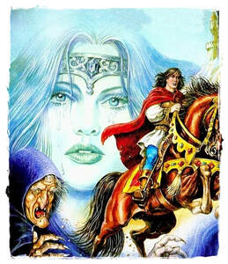
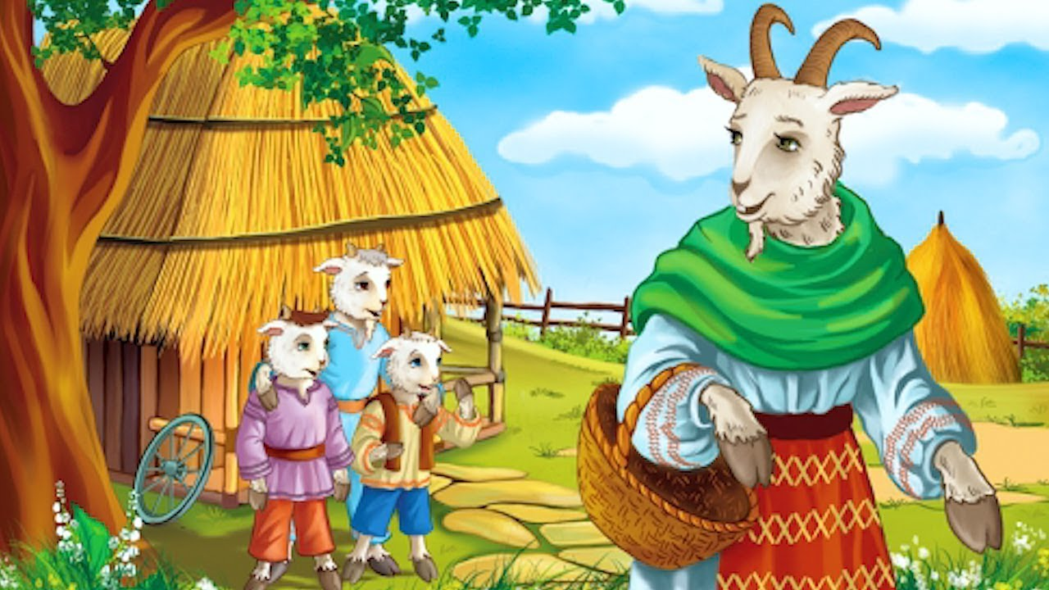
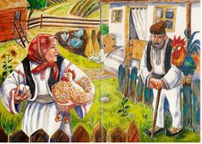
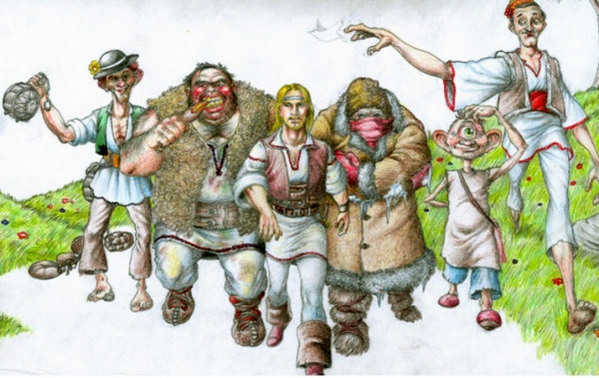
Basmul este creaţia epică orală, de mare întindere, în care se povestesc întâmplări fantastice, săvârşite de personaje cu puteri supranaturale culminând cu triumful forţelor binelui asupra celor care reprezintă răul.
Recunoașteți operele după imagini:
Basmele sunt primele opere literare pe care le cunoaștem din fragedă copilărie.

Slide 6
TEMA BASMULUI
LUPTA DINTRE BINE ȘI RĂU
ETAPELE ACȚIUNILOR DIN BASM:
REPREZENTANȚII RĂULUI TOTDEAUNA SUNT PEDEPSIȚI ÎN BASM
EXPOZIȚIUNEA – situația inițială
INTRIGA – cauza acțiunii
DESFĂȘURAREA ACȚIUNII
VALOARE
PUNCTUL CULMINANT – depășirea situației dificile
MORALĂ
EDUCATIVĂ
DEZNODĂMÂNTUL – situația finală

Slide 7
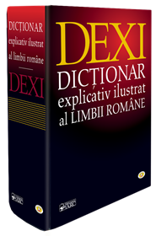
I. Elemente de construcţie a comunicării
1. Selectaţi cuvintele necunoscute din text şi explicaţi-le, folosind
dicţionarul.
2. Indicaţi forma literară a următoarelor cuvinte:
cată -
dară -
amu -
necum -
3. Daţi sinonime pentru expresiile:
nu zăbavă vreme
cât ai clipi din ochi;
se spală de zile;
pe cale, pe cărare.
4. Explicaţi cum s-au format cuvintele:
zgripţuroaica, frumuşică,întrupătoare, învietoare, mărgăritar.
5. Găsiţi sinonimele următoarelor cuvinte:
tărâm, frumuseţe,nădejde, tânguire, rumen.
caută, dar, acum, nicicum
ici-colo
este omorât
imediat
fără multă întârziere

Slide 8
Elemente specifice de construcţie
a.Formule iniţiale- prezintă personajele şi introduc cititorul sau ascultătorul într-o lume
îndepărtată, fantastică, în care totul este posibil ( „A fost odată ca niciodată...”, „A fost ce-a
fost; dacă n-ar fi fost, nici nu s-ar povesti” ). Cuvântul „niciodată” subliniază caracterul
unic, excepţional al faptelor ce urmează a fi relatate;
b.Formule mediane( de mijloc)- menţin atenţia vie, suspansul, curiozitatea celui care ascultă
sau care citeşte ( „....şi merse, merse...”, „ merg ei o zi, şi merg două, şi merg patruzeci şi
nouă”, „Dumnezeu să ne ţie, ca cuvântul din poveste, înainte mult mai este”);
c.Formule finale- marchează finalul fericit şi deschis ( “Ş-apoi încălecai pe-o coasă/Şi vă
spusei o poveste frumoasă”, “Şi încălecai p-un mărăcine/Să m-asculte orişicine”, “Şi
m-am suit pe o roată/Şi v-am spus-o toată”)

Slide 9
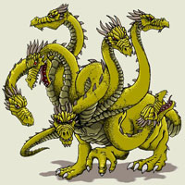
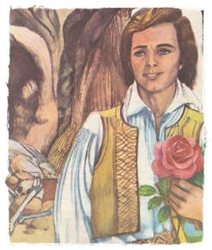
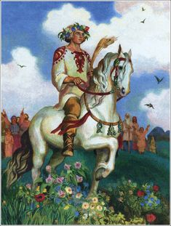
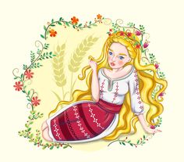
II. Timpul şi spaţiul în basm
Cum înţelegeţi formula:
A fost odată ca niciodată
care stă chiar la începutul basmului?
2. Încercaţi să stabiliţi momentul în care se petrece acţiunea? Ce aţi observat?
3. Selectaţi verbele din primul alineat al basmului şi indicaţi timpul lor.
A fost odată un moşneag şi o babă şi aveau o fată, ca un revărsat de zori de frumoasă, harnică de nu-şi afla locul şi zburdalnică ca o adiere de vânt. Cine se întâmpla de-i vedea lucrul mâinilor, focul ochilor, rumeneala obrajilor, şi le scria pe inimă pentru toată viaţa, iar celor de însurat prinsese a le ticăi inima după dânsa.
4. Alcătuiți cu aceste verbe enunțuri despre Făt-Frumos, zmei,Ileana Cosânzeana, Voinicul Florilor.

Slide 10
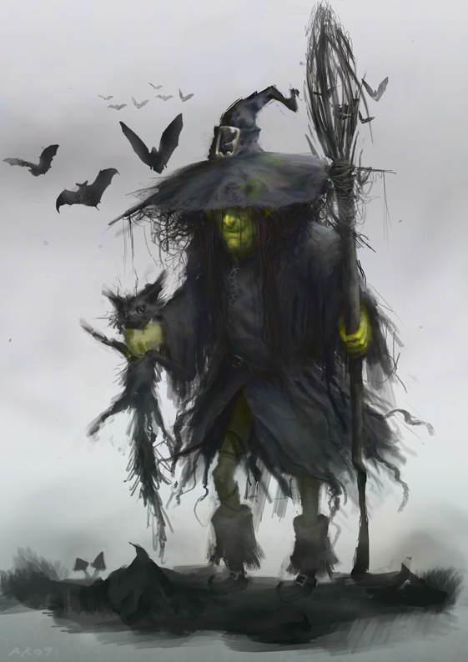
III. Personajele basmului
1. Care sunt personajele principale ale basmului Făt-Frumos şi
Ileana Cosânzeana?
2. Cum aţi putea să-l caracterizaţi pe Făt-Frumos?
3. Care sunt personajele secundare din basm? Ce puteţi spune
despre rolul lor in desfăşurarea acţiunii?
4. Numiţi personajele ce reprezintă binele şi cele ce reprezintă răul.
Care din ele prevalează?
1. Identificaţi în basm:
a) personajele cu însuşiri supranaturale;
b) animalele şi păsările care îl ajută pe eroul principal;
c) obiectele fermecate.
2. Povestiţi pe scurt întâmplarea prin care zgripţuroaică îşi
demonstrează calităţile supranaturale.
Făt-Frumos

Slide 11
Care este tema
şi ideea principală
a basmului Făt-Frumos
şi Ileana Cosânzeana?
De ce credeţi că eroul
principal este ajutat de
alte personaje cu trăsături
deosebite de caracter?
Realizaţi un plan
de idei al acestui
basm şi înscrieţi-l
în caiete.
Ce v-a impresionat
cel mai mult în urma
lecturii acestui basm?
Text și interpretare
Prin ce se deosebeşte
basmul de alte opere
literare pe care le-aţi citit?
De ce credeţi că binele învinge întotdeauna răul?

Slide 12
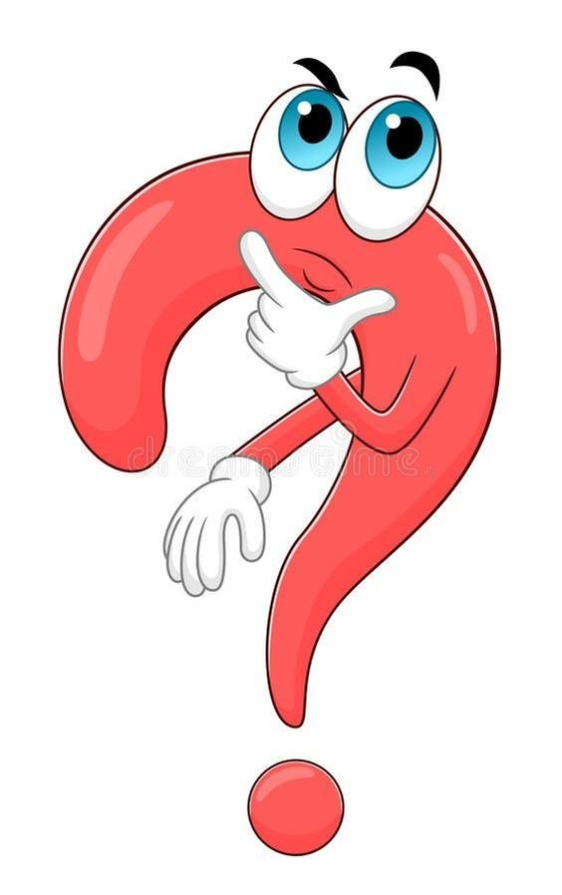
TESTE DE EVALUARE
4.Cine știe toate unde și ce se afla?
a)Soarele;
b)Zmeii;
c)Ileana Cosânzeana.
1. Basmul este:
a) o operă în proză;
b) o operă în versuri;
c) o operă în proză sau în versuri.
2.Făt-Frumos s-a născut dintr-o sămânţă de:
a) grâu;
b) mac;
c) busuioc.
5.Prin ce procedeu al compunerii este format cuvântul Făt-Frumos?
a)sudare;
b)alăturare;
c)abreviere.
3.Cine sunt eroiii principali din basm?
a)Făt-Frumos și Voinicul Florilor;
b)Făt-Frumos și Ileana Cosânzeana;
c)Ileana Cosânzeana și zgripțuroaica.
6.Ce elemente întâlnim în basm?
a)reale
b)fantastice
c)reale și fantastice.

Slide 13
TEMĂ PENTRU ACASĂ
Folosiți-vă imaginația
Realizaţi o descriere a unui personaj pozitiv care v-a impresionat cel mai mult şi alta – a unui personaj negativ.
Recitiţi un fragment din basm şi încercaţi să-l reproduceţi printr-un desen.

